Slide 1
Двадцать шестое марта.
Классная работа.

Slide 2
Слово дня:
Отборный-отобранный из числа других, как лучший; хороший, отличный по качеству.
haйланма
Selected

Slide 3
Правописание числительных, прилагательных и личных местоимений.
1
пятьдесят книг
каменный дом
пчелиный рой
восемьдесят тетрадей
неясный день
около девяноста часов
обо мне
2
семьдесят бассейнов
весенний разлив
миллион километров
песчаный пляж
четыреста домов
неглубокий пруд
перед нами

Slide 4
Коллективная проверка
Что такое местоимение?
Перечислить личные местоимения
Просклонять возвратное местоимение.

Slide 5
Вопросительные местоимения.
Цели:
Углубить и расширить знания о правописании вопросительных местоимений;
учиться правильно писать вопросительные местоимения.

Slide 6
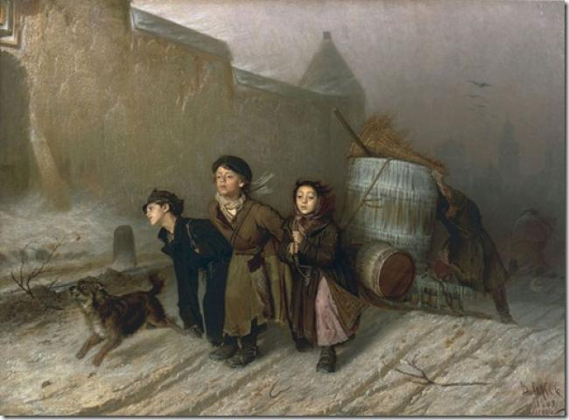

Slide 7

Кто
Что
Какой
Каков
Чей
Который
Сколько

Slide 8

Вывод:
Вопросительные местоимения служат для того, чтобы задать вопрос.

Slide 10

Используя вопросительные местоимения, составить вопросы, ответы на которые можно найти в тексте
Кто
Что
Какова
Какой
Чей
Сколько

Slide 11
Особенности склонения вопросительных местоимений
и. кто что р. кого чего д. кому чему в. кого что т. кем чем п. о ком о чём | и. чей р. чьего д. чьему в. чей т. чьим п. о чьём | и. сколько р. скольких д. скольким в. сколько т. сколькими п. о скольких

Slide 12

Может ли быть вопрос, не требующий ответа?
Лермонтов М.Ю. «Парус»
Белеет парус одинокий
В тумане моря голубом.
Что ищет он в краю далёком?
Что кинул он в краю родном?

Slide 13
Ритори́ческий вопро́с — риторическая фигура, представляющая собой вопрос-утверждение, на который не нужен ответ.
По сути, риторический вопрос — это вопрос, ответ на который не требуется или не ожидается в силу его крайней очевидности и правдивости, фактически, представляет собой утверждение, высказанное в вопросительной форме.
Например, задающий вопрос «Сколько еще мы будем терпеть эту несправедливость?» не ожидает ответа, а хочет подчеркнуть, что «Мы терпим несправедливость, причём слишком долго» и как бы намекает, что «Пора уже перестать её терпеть и предпринять что-то по этому поводу».

Slide 14
Что нового мы сегодня узнали на уроке?

Slide 15
Домашнее задание
Выучить материал учебника по теме «Вопросительные предложения».
Составить вопросительные предложения, обозначить в них местоимения и их падеж.
Подобрать поэтические отрывки с риторическими вопросами.
Выписать слова с пропусками и скобками из текста и обозначить орфограммы.

